Slide 1
Digital Overflytning 28. oktober 2020

Slide 2
Digital Overflytning
Dagsorden:
Fremtidige referatskrivninger
Godkendelse af referat
Fusionerede A-kasser – opdateret udmelding fra STAR
Samkøringssag
Hvornår/hvordan skal man give den anden a-kasse besked
Timebank
Opsummering på timebanksprojekt
Analyse fra FOA – Opmærksomhedspunkter
Opfølgning på konkret konstaterede timebanksfejl
Videre proces
Kommende Skype-møde
d. 9. december 2020 kl. 9-10
Evt.

Slide 3
Fusionerede A-kasser
Rekvisioner til DO uden angivelse af A-kassenr. =>
DO kalder DFDG
DFDG returnere nuværende eller seneste A-kassenr.
Ny info fra STAR:
Hvis aktivt medlemskab ved a-kassefusion => DFDG returnerer fusionskassenr.
Hvis medlemskab ophørt før a-kassefusion => DFDG returnerer ophørt a-kassenr.
Dermed rekvisition om pakke 5 til ophørt a-kasse nr.
DO svarer med fejlmeddelelse
RESULTAT: stor risiko for at rekvisitionen havner i cyberspace

Slide 4
Besked til ny a-kasse hvornår og hvordan
Dp-udbetaling i gl. kasse
Evt. anmodning om inddrivelse af gæld fra gl.kasse til ny kasse
Afgørelse om slettelse til medlem
Besked om slettelse til ny a-kasse
overflytning
Samkøring i gl. kasse
4 ugers frist til genoprettelse
Samkøring i gl. kasse efter overflytning kan resultere i
§85e gæld
§86 gæld
Svigskarantæne
Slettelse
Gammel a-kasse
KAN anmode om hjælp til inddrivelse af gælden (opkrævningsbkg. § 11)
SKAL give besked om slettelse

Slide 5
Opsummering af aftalen omkring timebanksdata
Den delmængde af timebanksoplysninger, der medsendes i pakke 2 og 4 skal være begrænset til følgende
Periode: Lønindberetninger, der har indberetningsdato i perioden fra seneste indplacering i ordinær indplacering og til ”sidst hentet” ved seneste tælleropdatering forud for overflytning
Indhold: indtægt og timer, der efter deres art – dvs indkomsttype/ indkomstart (kode 68) er af en karakter, at de efter fraflytterkassens vurdering indgår på genoptjeningskontoen
Status: kun lønindberetninger med status = Gyldig eller Uafklaret skal medsendes.

Slide 6
Opsummering af aftalen omkring timebanksdata
Indplacering
Sidste tæller-opdatering
overflytning
Anmodning om pakke 4
Fraflytterkassens samlede timebank
Sendes via DO som timebanksoplysninger i pakke 4
Timebanksdata, der kan indgå på genindplaceringkontoen
Øvrige data i timebanken

Slide 7
Opsummering af aftalen omkring timebanksdata
Fraflytterkassens samlede timebank
Lønindberetninger med modtagedato
fra indplacering i ordinæar indplacering
til ”sidst hentet”
Lønindberet-ninger, der kan indgå på genoptjenings-kontoen
Med status =
G eller U
DO- timebank

Slide 8
Rekapitulation: Formålet med aftalen omkring timebanksdata
Medlemmets rettigheder skal være uændrede ved overflytning
Medlemmet må hverken miste eller få timer på beskæftigelses-/genoptjeningskonto som følge af overflytning
Ny kasse skal arbejde videre på det grundlag der er kommet fra gammel kasse
Har gl. Kasse godkendt noget som overenskomstmæssigt, så er det det på gl. Kasse ansvar
Har gl. Kasse indsat lønoplysninger manuelt, så har gl. Kasse dokumentation og ny kasse skal bare acceptere
Har gl. Kasse annulleret indberetninger fra IR, så har de dokumentation for at indberetningen burde have været som de har tastet – det skal ny kasse acceptere.

Slide 9
Timebanksvaliderings-projektet
Falder i 2 dele
Afsendelse af den korrekte delmængde timebanksoplysninger fra fraflytterkassen
Samtlige systemer meldte dette klart i efteråret 2019
Indlæsning og dermed fortolkning af de modtagne data i tilflytterkassen

Slide 10
Timebanksvaliderings-projektet – FOAs observationer
Indberetninger hvor perioden på indberetningen ligger efter dato for overflytning
Indberetninger uden timer, hvilket ikke bør forekomme på genindplaceringskontoen
Barselsdagpenge er indeholdt i oplysningerne
Der sendes komplette kopier af timebankerne – hvor vi har aftalt, at der kun sendes timer, der er tilskrevet genindplaceringskontoen
Sygedagpenge udbetalinger er indeholdt i oplysningerne
Der sendes ikke de indberetninger, på løntimer som vi ved opslag i indkomstregistret mener skal medsendes
Der sendes indberetninger på perioder med løn som er under overenskomstmæssig løn, men hvor der ikke er taget stilling til om det er, de er ikke manuelt rettet og der sendes dermed ingen baggrundstype
DUBLA indberetninger med perioder efter overflytningsdatoen
A-kasse ydelser sendes
Manuelle ændringer uden markering af baggrundstype
Bruttobeløb mangler egen andel af atp i beløbet
Perioder ligger før indplaceringen
G-dage overføres
Manglende tillæg af sundhedsforsikring
Dubletter af perioder
Manuelt oprettede perioder, med sygdom som baggrund
Manuelt oprettede perioder med start efter overflytningsdato

Slide 11
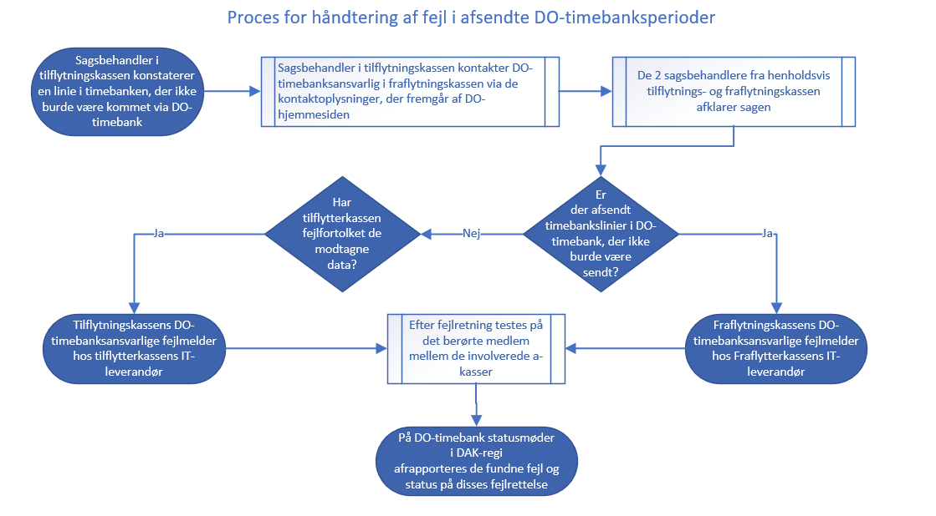

Slide 12
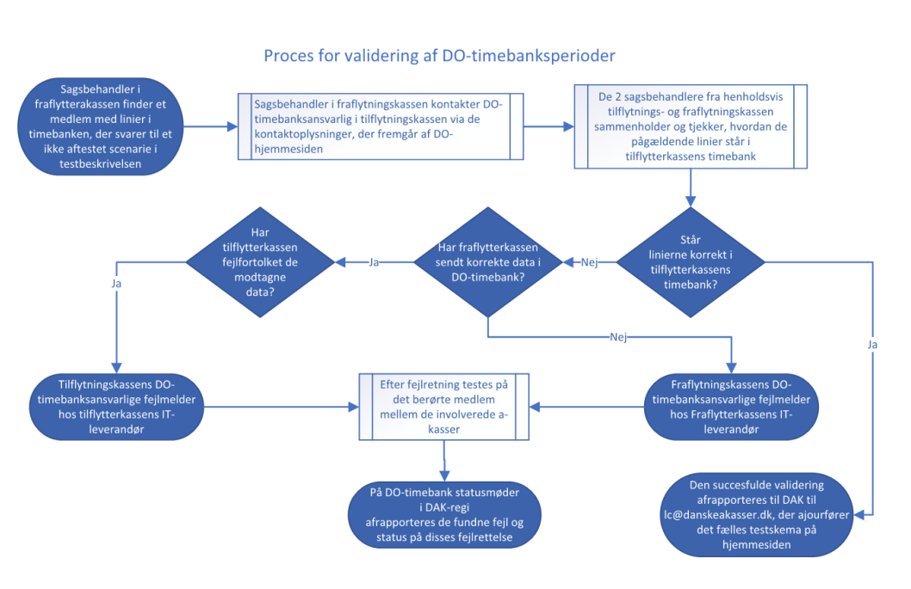

Slide 13
Næste møde
Kommende Skype-møde
den 9. december 2020 kl. 9-10
Referent ved næste møde?

Slide 14
Eventuelt

